Slide 1
<사이트 맵>
팀명(제품명): SES(Search Easy-Sign-up) 대표: 박수현 사원: 조성윤
메인
로그인
서비스/회사
소개
서비스
이용절차
고객센터
회원가입
GNB
영역
간편가입 조회
문의하기
간편가입 탈퇴 내역 확인
Footer
영역
FAQ
개인정보처리방침
페이스북
아이콘
카카오톡
아이콘
네이버
아이콘
구글
아이콘

Slide 2
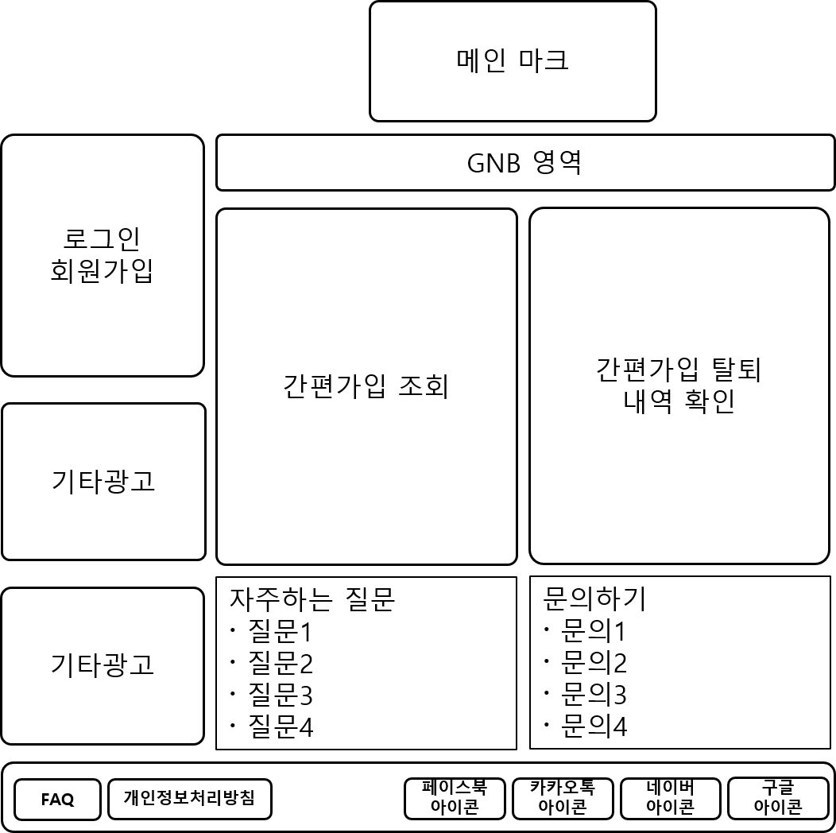
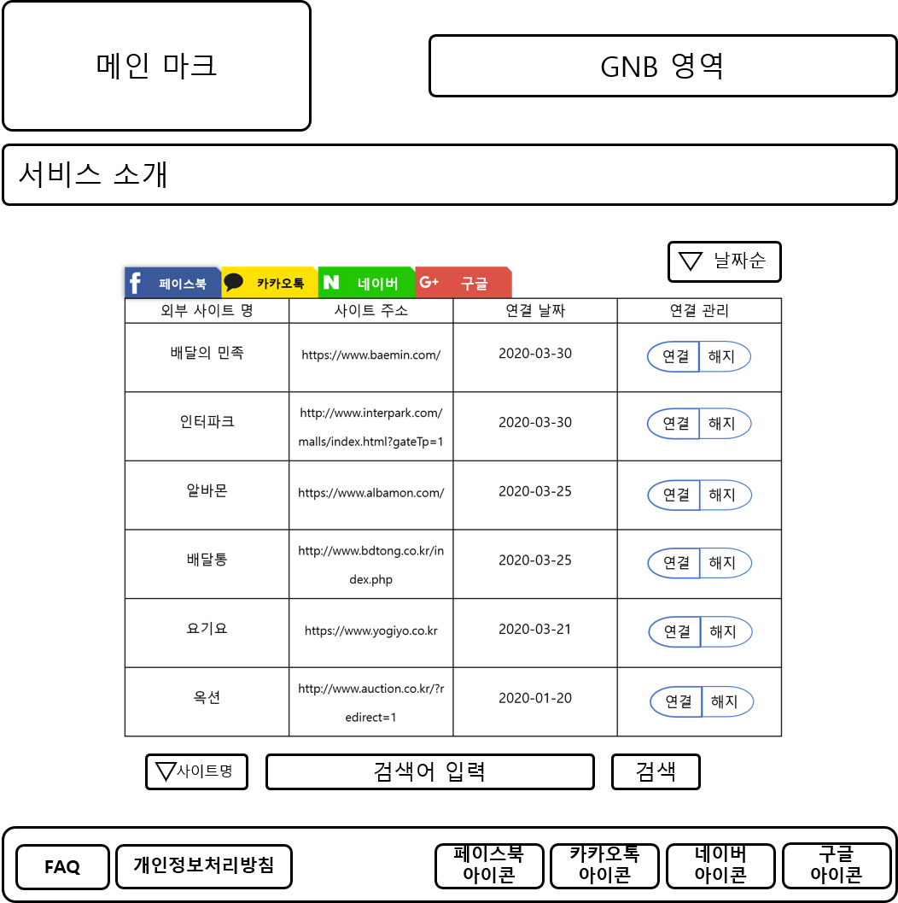
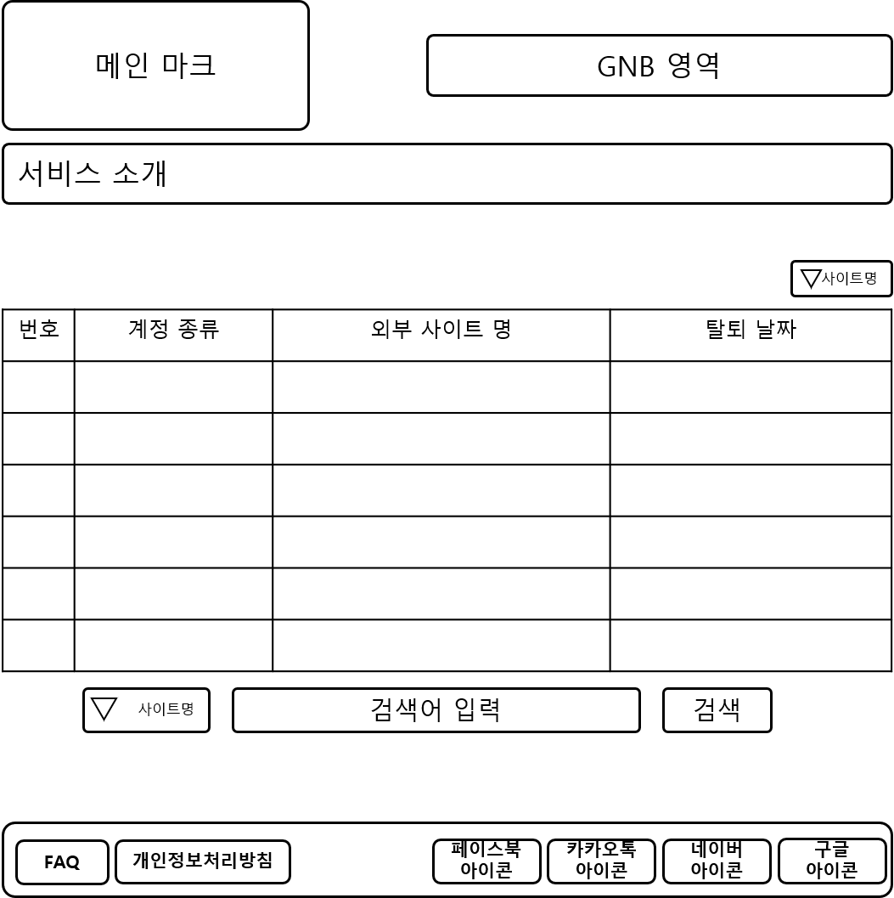
<사이트 맵 – 사용자 설명>
팀명(제품명): SES(Search Easy-Sign-up) 대표: 박수현 사원: 조성윤
메인
간편가입 조회
간편가입 탈퇴 내역 확인
로그인
아이디 찾기
FAQ
개인정보처리방침
네이버 로그인 참고
비밀번호 찾기
페이스북
아이콘
카카오톡
아이콘
네이버
아이콘
구글
아이콘
각 SNS별 페이지로 이동

Slide 3
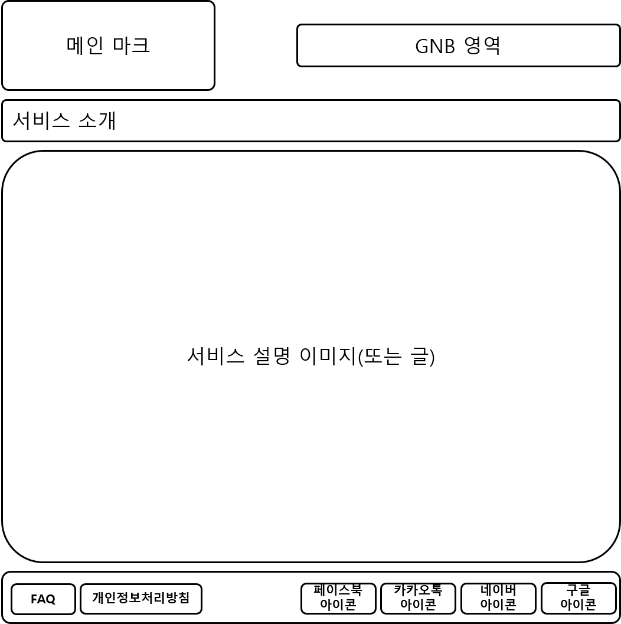
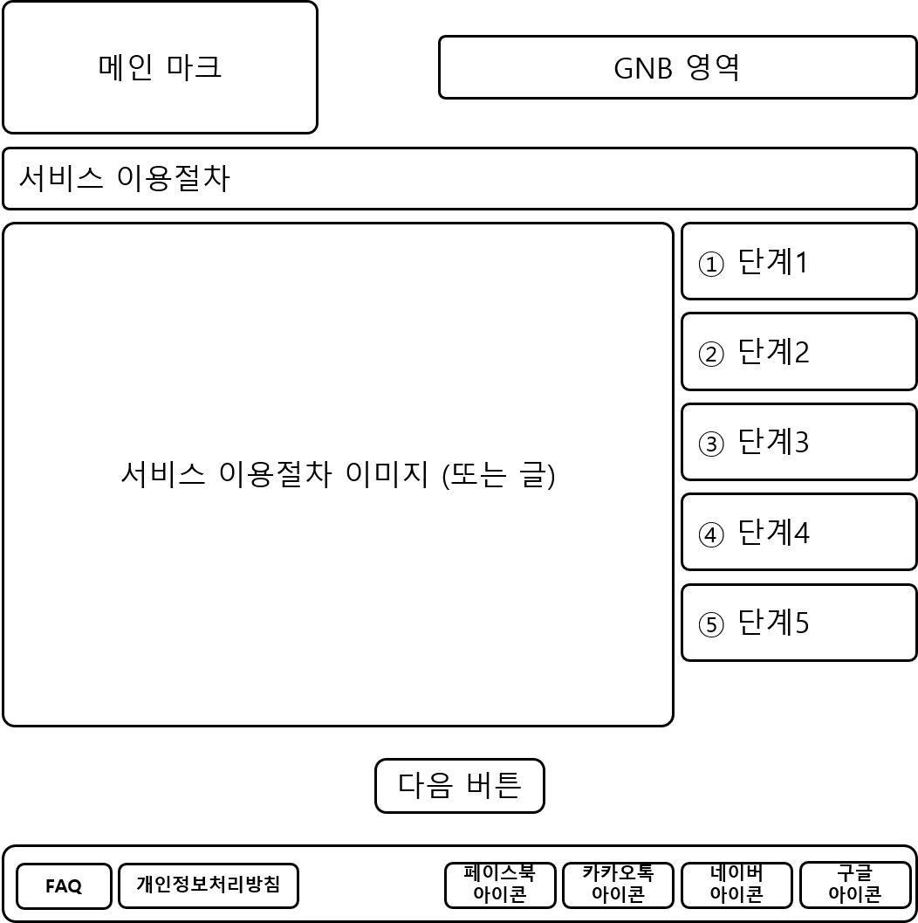
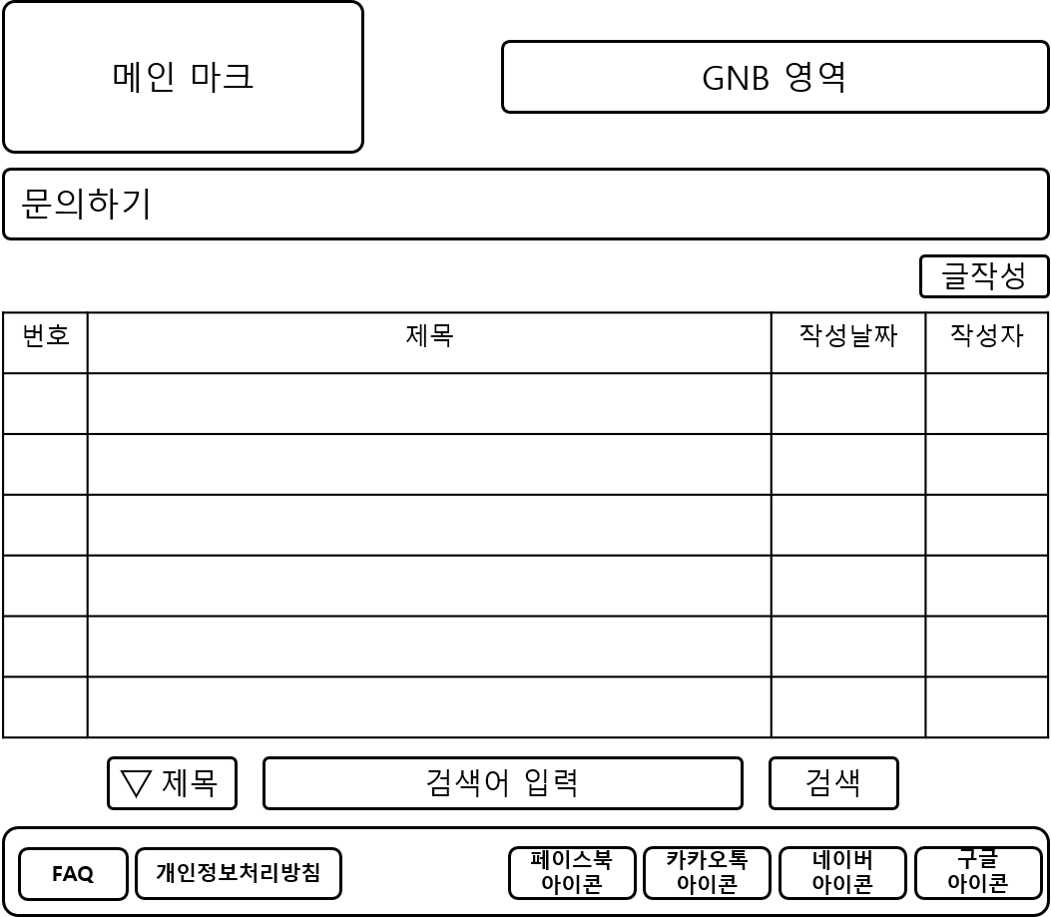
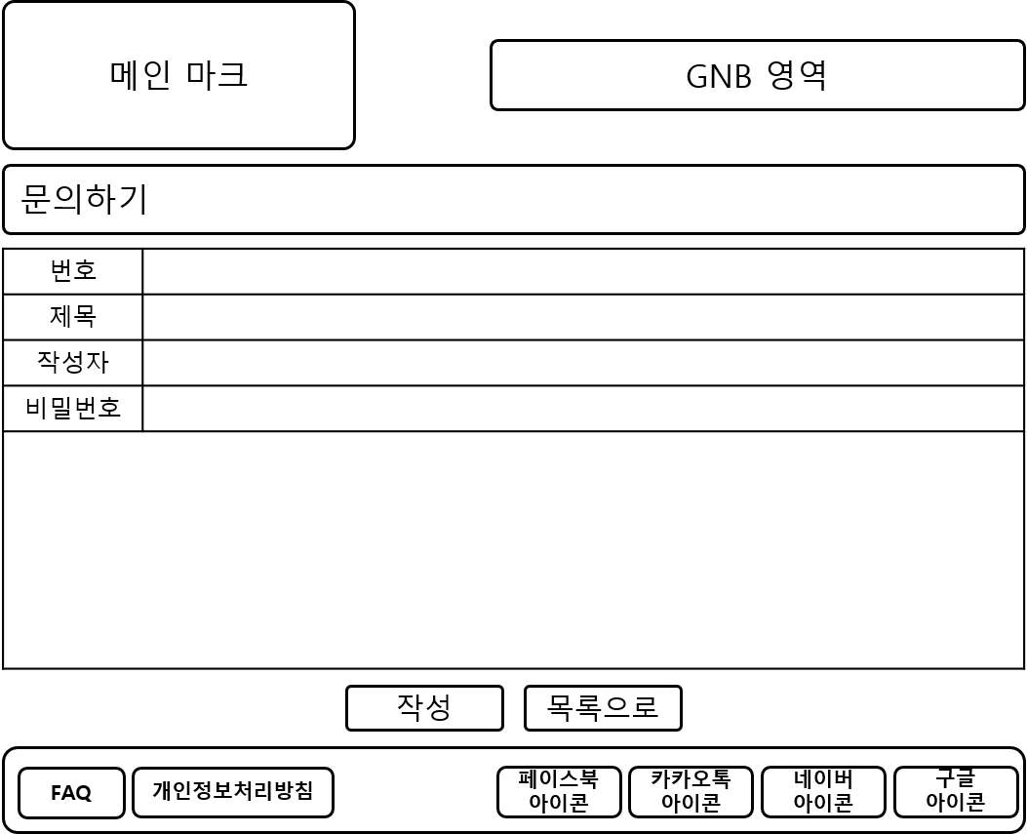
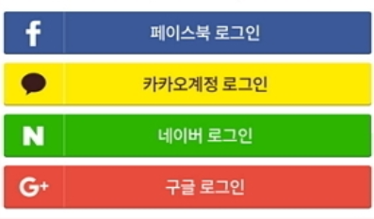
<사이트 맵 – 사용자 설명>
팀명(제품명): SES(Search Easy-Sign-up) 대표: 박수현 사원: 조성윤
서비스 소개/회사 소개
서비스 이용절차
문의하기
https://www.eprivacy.go.kr/introCleanCenter.do
https://www.eprivacy.go.kr/introCleanCenter.do
회원가입
계정연동

Slide 4
<참고 사이트>
팀명(제품명): SES(Search Easy-Sign-up) 대표: 박수현 사원: 조성윤
카테고리 형태
https://www.eprivacy.go.kr/mainList.do
서비스 소개/회사 소개 형태
https://www.eprivacy.go.kr/introCleanCenter.do
서비스 이용절차
https://www.eprivacy.go.kr/introCleanCenter.do
로그인
https://nid.naver.com/nidlogin.login?mode=form&url=https%3A%2F%2Fwww.naver.com

Slide 5
메인 마크
로그인
회원가입
GNB 영역
간편가입 조회
간편가입 탈퇴
내역 확인
기타광고
기타광고
자주하는 질문
〮 질문1
〮 질문2
〮 질문3
〮 질문4
문의하기
〮 문의1
〮 문의2
〮 문의3
〮 문의4
FAQ
개인정보처리방침
페이스북
아이콘
카카오톡
아이콘
네이버
아이콘
구글
아이콘

Slide 6
메인 마크
GNB 영역
서비스 소개
서비스 설명 이미지(또는 글)
FAQ
개인정보처리방침
페이스북
아이콘
카카오톡
아이콘
네이버
아이콘
구글
아이콘

Slide 7
메인 마크
GNB 영역
서비스 소개
사이트명
번호 | 계정 종류 | 외부 사이트 명 | 탈퇴 날짜
사이트명
검색어 입력
검색
FAQ
개인정보처리방침
페이스북
아이콘
카카오톡
아이콘
네이버
아이콘
구글
아이콘

Slide 8
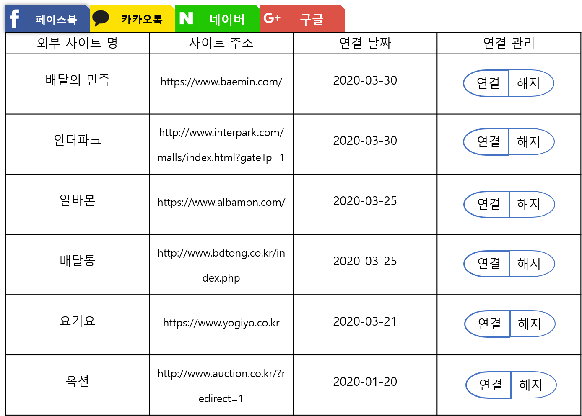
메인 마크
GNB 영역
서비스 소개
날짜순
사이트명
검색어 입력
검색
FAQ
개인정보처리방침
페이스북
아이콘
카카오톡
아이콘
네이버
아이콘
구글
아이콘

Slide 9
메인 마크
GNB 영역
서비스 이용절차
서비스 이용절차 이미지 (또는 글)
① 단계1
② 단계2
③ 단계3
④ 단계4
⑤ 단계5
다음 버튼
FAQ
개인정보처리방침
페이스북
아이콘
카카오톡
아이콘
네이버
아이콘
구글
아이콘

Slide 10
메인 마크
GNB 영역
문의하기
글작성
번호 | 제목 | 작성날짜 | 작성자
제목
검색어 입력
검색
FAQ
개인정보처리방침
페이스북
아이콘
카카오톡
아이콘
네이버
아이콘
구글
아이콘

Slide 11
메인 마크
GNB 영역
문의하기
번호
제목
작성자
비밀번호
작성
목록으로
FAQ
개인정보처리방침
페이스북
아이콘
카카오톡
아이콘
네이버
아이콘
구글
아이콘

